Slide 1

Итоги Q1 2026
Квартальный отчёт по продажам · Контур
Розница · Общепит · Кассы · ОФД · Маркет · прогноз 2026
kontur.ru

Slide 2
Ключевые метрики квартала Q1 2026
68,2 млн ₽
92 %
6 859
Выручка факт
Выполнение плана (74,6 млн)
Количество оплат · 101% плана
9,9 тыс ₽
−6,3 млн ₽
85 %
Средний чек
Недобор к плану
Март — провал к плану

Slide 3


Бизнес-юнит: план и факт по месяцам, млн ₽
Месяц | План | Факт | Выполнение | Оплат
Январь | 22,33 | 21,12 | 95% | 2 123
Февраль | 24,75 | 23,69 | 96% | 2 510
Март | 27,47 | 23,42 | 85% | 2 226
Итого Q1 | 74,56 | 68,23 | 92% | 6 859

Slide 4

Направления

Slide 5
Q1 2026 по направлениям · план 74,6 → факт 68,2 млн (92%)
Направление | Факт Q1, млн | Доля | Ключевая динамика
Розница | ~32,5 | 48% | Оптим. Розница +9% QoQ; Премиум −42% YoY
Кассы | ~22,2 | 33% | Перерег. ККТ +48% YoY; Терминал +29% QoQ
Общепит | ~12,8 | 19% | Оптим. Общепит +44% QoQ — растёт
ОФД (срез) | 11,7 | — | +4,2% QoQ, но −4,9% YoY

Slide 6
Розница · ~32,5 млн ₽ (48% БЮ)
Тариф | Q1 2025 | Q4 2025 | Q1 2026 | QoQ | YoY
Оптимальный Розница | 7,13 | 6,13 | 6,66 | +9% | −7%
Все госсистемы | 3,97 | 3,80 | 3,47 | −9% | −13%
Базовый Розница | 1,89 | 1,59 | 1,41 | −11% | −25%
Премиум Розница | 1,64 | 1,13 | 0,95 | −16% | −42%
Маркировка | 1,39 | 3,26 | 1,86 | −43% | +34%

Slide 7
Общепит · ~12,8 млн ₽ (19% БЮ) · растёт
Тариф | Q1 2025 | Q4 2025 | Q1 2026 | QoQ | YoY
Оптимальный Общепит | 1,20 | 0,89 | 1,29 | +44% | +8%
КМ модификатор ЕГАИС | 1,17 | 0,99 | 1,09 | +10% | −7%
Базовый Общепит | — | — | 0,49 | · | ·

Slide 8
Кассы · ~22,2 млн ₽ (33% БЮ) · самое здоровое
Тариф | Q1 2025 | Q4 2025 | Q1 2026 | QoQ | YoY
Терминал | 2,63 | 2,14 | 2,75 | +29% | +5%
Модификатор Маркировка | 2,46 | 2,30 | 2,55 | +11% | +4%
Лицензия Атол ИТС | 1,23 | 1,39 | 1,59 | +14% | +29%
Перерегистрация ККТ | 1,05 | 1,30 | 1,56 | +20% | +48%
Атол ИТС | 1,48 | 1,00 | 1,24 | +24% | −17%
Сканер | 1,21 | 1,37 | 1,16 | −15% | −5%

Slide 9
ОФД · 11,69 млн ₽ (+4,2% QoQ · −4,9% YoY) · 2 122 оплаты
Тариф | Q1 2025 | Q4 2025 | Q1 2026 | QoQ | YoY
ОФД-36 | 4,77 | 4,79 | 3,93 | −18% | −18%
ОФД-15 | 4,17 | 3,00 | 3,73 | +24% | −11%
ОФД-13 | 2,72 | 2,73 | 3,38 | +24% | +24%
ОФД-24 и прочие | — | — | 0,65 | · | ·

Slide 10
Топ тарифов Маркета: QoQ и YoY
Тариф (Контур.Маркет) | Q1 2025 | Q4 2025 | Q1 2026 | QoQ | YoY
Оптимальный Розница | 7,13 | 6,13 | 6,66 | +9% | −7%
Все госсистемы | 3,97 | 3,80 | 3,47 | −9% | −13%
Настройка Контур.Маркет | 1,59 | 1,45 | 2,93 | +102% | +85%
Маркировка | 1,39 | 3,26 | 1,86 | −43% | +34%
Базовый Розница | 1,89 | 1,59 | 1,41 | −11% | −25%
Оптимальный Общепит | 1,20 | 0,89 | 1,29 | +44% | +8%
КМ модификатор ЕГАИС | 1,17 | 0,99 | 1,09 | +10% | −7%
Премиум Розница | 1,64 | 1,13 | 0,95 | −16% | −42%
Базовый Услуги | 1,04 | 0,67 | 0,86 | +29% | −18%

Slide 11
Топ тарифов ОФД: QoQ и YoY
Тариф (Контур.ОФД) | Q1 2025 | Q4 2025 | Q1 2026 | QoQ | YoY
ОФД-36 | 4,77 | 4,79 | 3,93 | −18% | −18%
ОФД-15 | 4,17 | 3,00 | 3,73 | +24% | −11%
ОФД-13 | 2,72 | 2,73 | 3,38 | +24% | +24%
ОФД-24 | — | — | 0,46 | · | ·
Код активации ОФД-13 | — | — | 0,10 | · | ·
ОФД-18 | — | — | 0,07 | · | ·
Контур.ОФД-7 дней | — | — | 0,02 | · | ·

Slide 12
Топ тарифов Касс: QoQ и YoY
Тариф (Кассы) | Q1 2025 | Q4 2025 | Q1 2026 | QoQ | YoY
Терминал | 2,63 | 2,14 | 2,75 | +29% | +5%
Модификатор Маркировка | 2,46 | 2,30 | 2,55 | +11% | +4%
Лицензия Атол ИТС | 1,23 | 1,39 | 1,59 | +14% | +29%
Перерегистрация ККТ | 1,05 | 1,30 | 1,56 | +20% | +48%
Атол ИТС | 1,48 | 1,00 | 1,24 | +24% | −17%
Сертификат | 0,86 | 0,66 | 1,23 | +88% | +43%
Сканер | 1,21 | 1,37 | 1,16 | −15% | −5%

Slide 13
Факторы квартала: успехи и сложности
Текст маркированного списка в две строки
Текст маркированного списка в две строки
Текст маркированного списка в две строки
Длинный текст маркированного списка в две или даже в три строки
Текст маркированного списка в две строки
Текст маркированного списка в две строки
Текст маркированного списка в две строки
Длинный текст маркированного списка в две или даже в три строки

Slide 14
Прогноз 2026 · Маркет и ОФД

Slide 15
Маркет — выполнение плана 2026
119,0 млн ₽
91 %
Годовой план (Продукт = Маркет). Факт за 5 мес — 44,5 млн (91% плана периода), −21% YoY.
Прогноз года: 108,3 млн ₽ (база = темп YTD). Коридор 86–96%.

Slide 16
Маркет — план / факт / прогноз 2026, млн ₽

Slide 17
ОФД — выполнение плана 2026
37,5 млн ₽
115 %
Годовой план (проект п453). Факт за 5 мес — 18,9 млн (123% плана периода), −16% YoY.
Прогноз года: 43,3 млн ₽ (база). Коридор 103–124%.

Slide 18
ОФД — план / факт / прогноз 2026, млн ₽

Slide 19
Прогноз по лидам 2026 (мой расчёт)
16,1 тыс
36 %
5,8 тыс
Маркет — лиды (нужно ~17,8 тыс)
Маркет — CR2 лид→оплата
Маркет — оплаты прогноз
15,4 тыс
46 %
7,1 тыс
ОФД — лиды (минимум ~15,0 тыс)
ОФД — CR2 лид→оплата
ОФД — оплаты прогноз

Slide 20
Контекстная реклама

Slide 21
Контекст: Маркет vs ОФД (янв 2025 – май 2026)
Показатель | Маркет | ОФД | Разница
Расход | 14,7 млн ₽ | 7,1 млн ₽ | Маркет ×2,1
Оплаты привлечено | 315 | 397 | ОФД +26%
CPO — стоимость оплаты | 46,8 тыс ₽ | 17,9 тыс ₽ | ОФД ×2,6 дешевле
CPL — средний | 10,0 тыс ₽ | 4,5 тыс ₽ | ОФД ×2,2 дешевле
Выручка по целевым лидам | 3,9 млн ₽ | 2,8 млн ₽ | —
ДРР (расход / выручка) | ≈ 3,8× | ≈ 2,5× | ОФД эффективнее

Slide 22
Контекст: привлечение по продуктам (оплаты по месяцам)
Месяц | ОФД | Маркет | Бандл
М1 | 54 | 63 | 52
М2 | 65 | 95 | 46
М3 | 50 | 80 | 60
М4 | 52 | 36 | 43
М5 | 37 | 28 | 68
М6 | 8 | 13 | 1
Итого | 266 | 315 | 270

Slide 23
Маркетинг: каналы и планы 2026

Slide 24
Контекст: годовая динамика 2023–2026 (РК Маркет + бандл)
Показатель | 2023 | 2024 | 2025 | 2026 план
Расход, млн ₽ | 32,6 | 32,6 | 24,7 | 17,0
Лиды | 3 986 | 3 572 | 3 205 | 2 900
Оплаты | 536 | 527 | 538 | 500
CR в оплату | 13,4% | 14,8% | 16,8% | 17,2%
Выручка, млн ₽ | 18,0 | 18,8 | 19,7 | 19,0
Выручка − расход, млн ₽ | −14,5 | −13,7 | −5,0 | +2,0

Slide 25
Брендформанс и SEO — планы 2026
>2 млн ₽
~11 млн ₽
+3 %
Брендформанс — факт окт–дек 2025
Брендформанс — план 2026 (6,5 — Маркет)
SEO 2025 (при норме +20%)
~+10 млн ₽
SEO — план 2026

Slide 26
Аудит платной рекламы (М. Петрова)
−12 %
32 %
≈ −50 %
выручки при отключении всей рекламы (~12 млн ₽)
выручки ОФД даёт реклама на Бандле
ROMI реалистично
+15 %
ROMI в мае (оптимизация + продажи)

Slide 27
Итоги Q1 2026: ключевые выводы
Текст маркированного списка в две строки
Текст маркированного списка в две строки
Текст маркированного списка в две строки
Длинный текст маркированного списка в две или даже в три строки
Текст маркированного списка в две строки
Текст маркированного списка в две строки
Текст маркированного списка в две строки
Длинный текст маркированного списка в две или даже в три строки

Slide 28
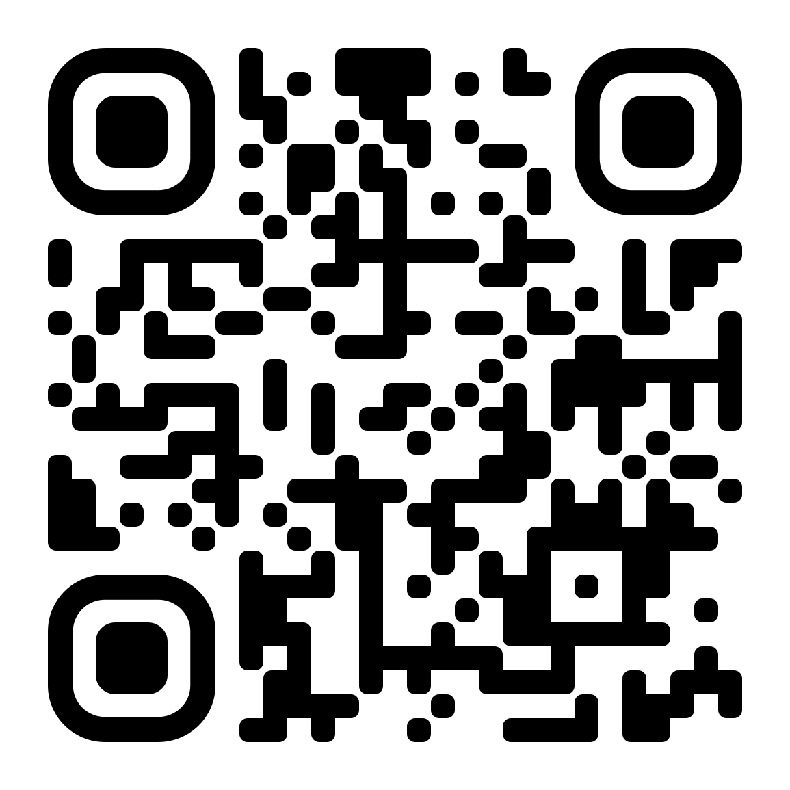
Благодарю
за внимание!
Место под qr-код
Имя Фамилия
должность
Как сделать QR-код
Сервис для сокращения ссылок
kontur.ru

